Slide 1


Native异常捕获方案
在Java中感知Native异常的发生和信息采集

Slide 2

目录
背景和痛点
业内方案
选择扩展Google Breakpad的原因
BANativeCrash2Java的使用和效果
Breakpad流程分析
功能点和实现过程
兼容性和存在的问题

Slide 3
背景和痛点
1.Java层无法感知Native层so库的异常怎么办？
在正式环境中我们接入的so库发生了错误，导致应用直接被系统杀了，正常情况下我们无法在Java代码中捕获这类异常，就无法提前的监控到这些异常。
2.Native异常时的堆栈信息怎么获取？
用户反馈应用崩溃，在你了解到了客户的操作步骤后，可以定位出是哪个so库发生了异常，但是你无法复现异常，无法获取对应的异常信息提供给so开发者。
3.多个so库的异常如何监控？
我们假设so库的作者有记录日志，我们可以读取他们的日志文件，但我们要是接了多个so库怎么办？其他so库的日志路径和存储形式怎么保证？

Slide 4
业内方案
业内方案

Slide 5
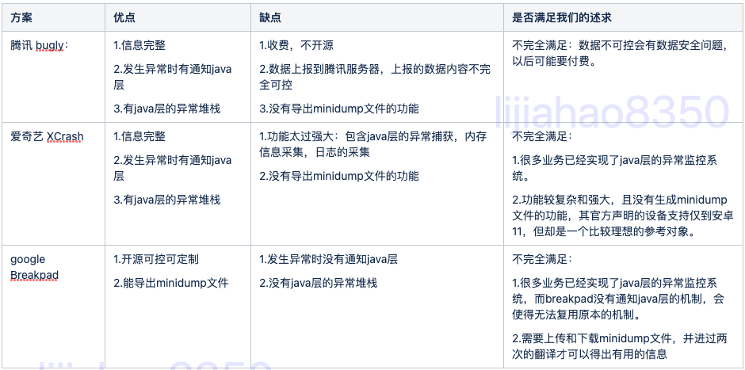
业内方案

Slide 6
业内方案-小结
腾讯bugly - 数据安全问题无法避免。
爱奇艺xCrash - 没有MiniDump文件导出功能。
Google breakpad - 发生异常没有通知Java层。

Slide 7
扩展Google Breakpad
Breakpad距离我们的述求还是有点差距，最终选择它的原因：
1.开源且协议宽松。
2.享受Google对Breakpad的持续迭代，Google系的产品很多都用该库(例如chromium)，Android作为Google用户量最大的产品之一，Breakpad对它的兼容性是能保障的。
3.有miniDump文件导出功能。

Slide 8
使用
Google Breakpad有我们刚需的miniDump文件导出功能，其使用方式如下：
启动时检测Breakpad是否有导出过minidump，到客户现场或者远程拉取minidump。
编译出自己电脑的操作系统的minidump_stackwalk工具。
使用minidump_stackwalk工具翻译minidump文件内容。
找到对应崩溃so库ABI的add2line工具，根据拿到的pc值定位出发生异常的代码行数。

Slide 9
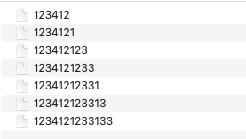
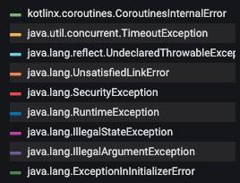
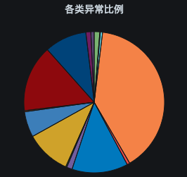
使用
如果我要使用GoogleBreakpad去做异常监控，在不解析minidump文件前是无法知道异常类型的，这就导致无法对异常进行分类，例如：

Slide 10
小结
1.检测文件才知道发生了异常。
2.得到有用数据的步骤较繁琐。
3.无法进行数据的可视化处理。

Slide 11
设计目标
1.让Java层有知悉Native异常的通道:
可以Java代码中通过回调得到Native异常的情况，在发生时对Native异常做出反应，而不是再次启动后去检测Breakpad是否有导出过minidump文件。
2.运行时生成Native异常原因、Native和Java调用栈信息：
由于使用so库不当导致的异常都可以快速定位分析出来。
如果仍旧无法解决问题可以按需拉取minidump并提供给so库的开发者。（可以节省上传流量和仓储空间）
监控系统可以对异常进行数据整理。

Slide 12
最终的效果
NativeCrash2Java的效果

Slide 13
流程分析
Breakpad流程分析

Slide 14
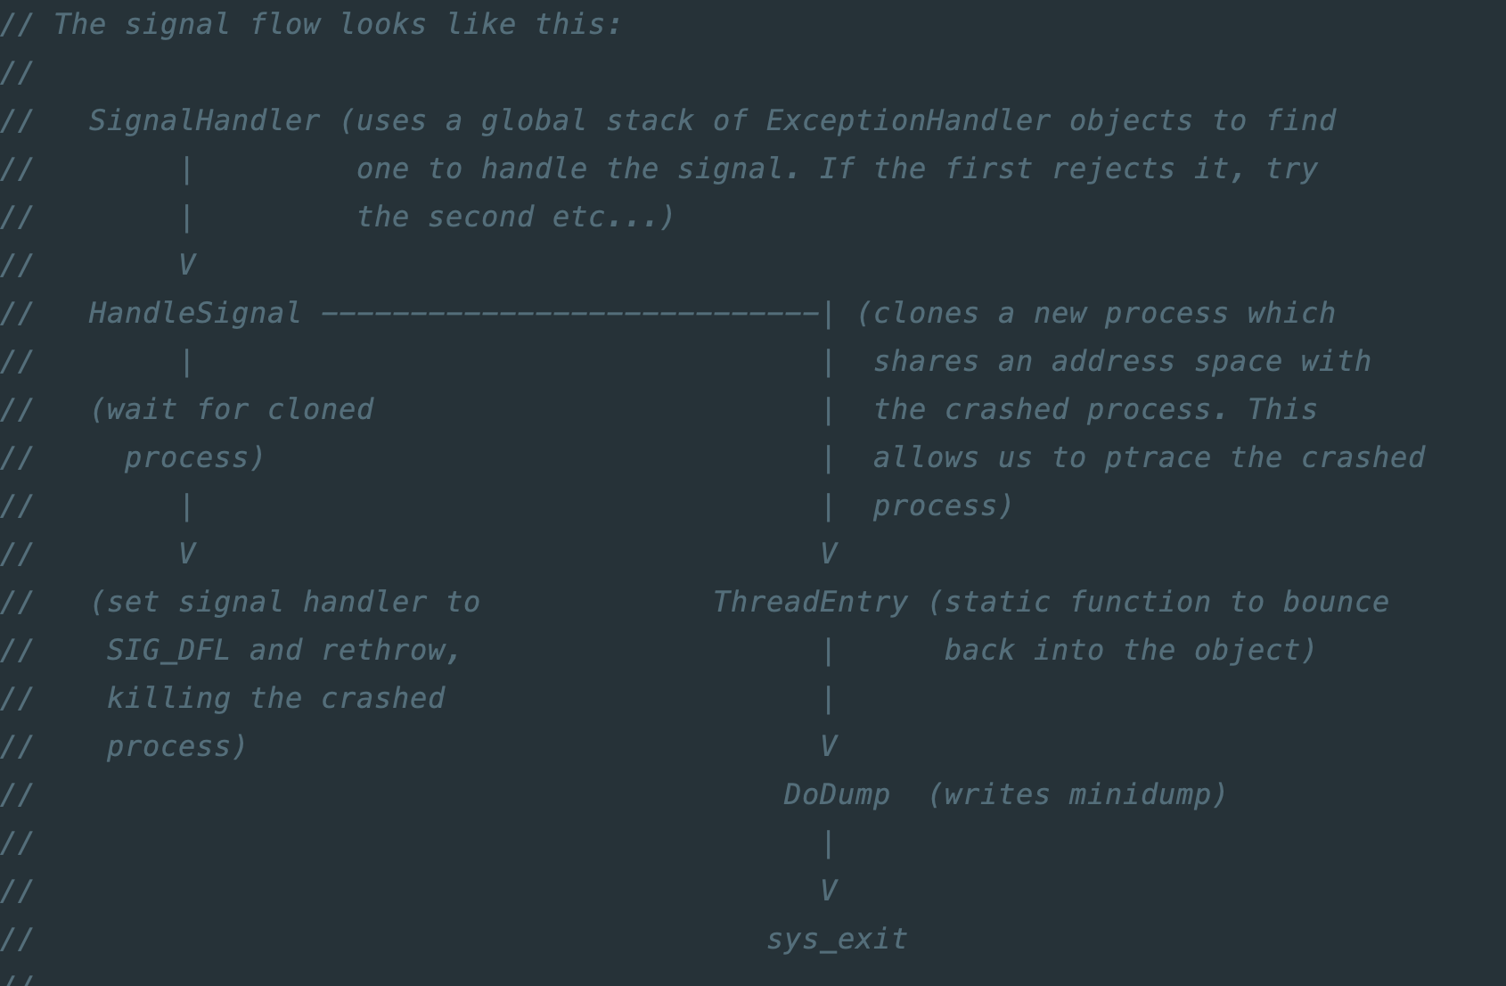
流程分析
1.当异常发生时系统会产生异常中断，如果是程序本身导致的异常，操作系统会通过信号机制将异常交给进程处理。
我们可以在进程中感知到异常的发生并处理。
2.breakpad注册了信号处理函数，并交给了ExceptionHandler处理。
其应该有提供接口给我们注册处理handle，这可能是一个突破口。

Slide 15
流程分析
1.fork后的子进程中除当前线程外其他线程都会没掉，保证现场不被破坏。
2.breakpad采用的是旁路思想：在不影响原有流程的情况下复制原有流程中的数据进行处理。
3.如果我们在ExceptionHandler中注册处理函数，我们就需要考虑这些问题，所以我不打算在ExceptionHandler去注册handler。

Slide 16
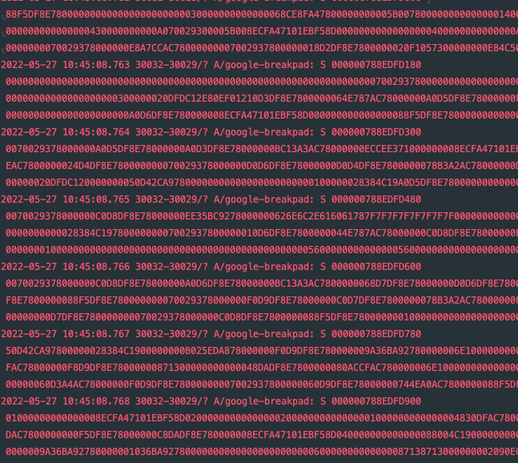
流程分析
2. 右图是doDump()产生的数据，它是一个栈中的所有数据：
都是虚拟地址空间的逻辑地址，根本看不懂，所以采集数据这部分我们可能得自己做，源码中支持自定义采集器。

Slide 17
流程分析
5.子进程将数据捕获完写到文件后就结束了。
没有将子进程将捕获的数据传递给父进程。所以我们可以在fork前初始化好管道，子进程使用管道将数据传递给父进程。
没有通知Java层当前数据的采集结束。

Slide 18
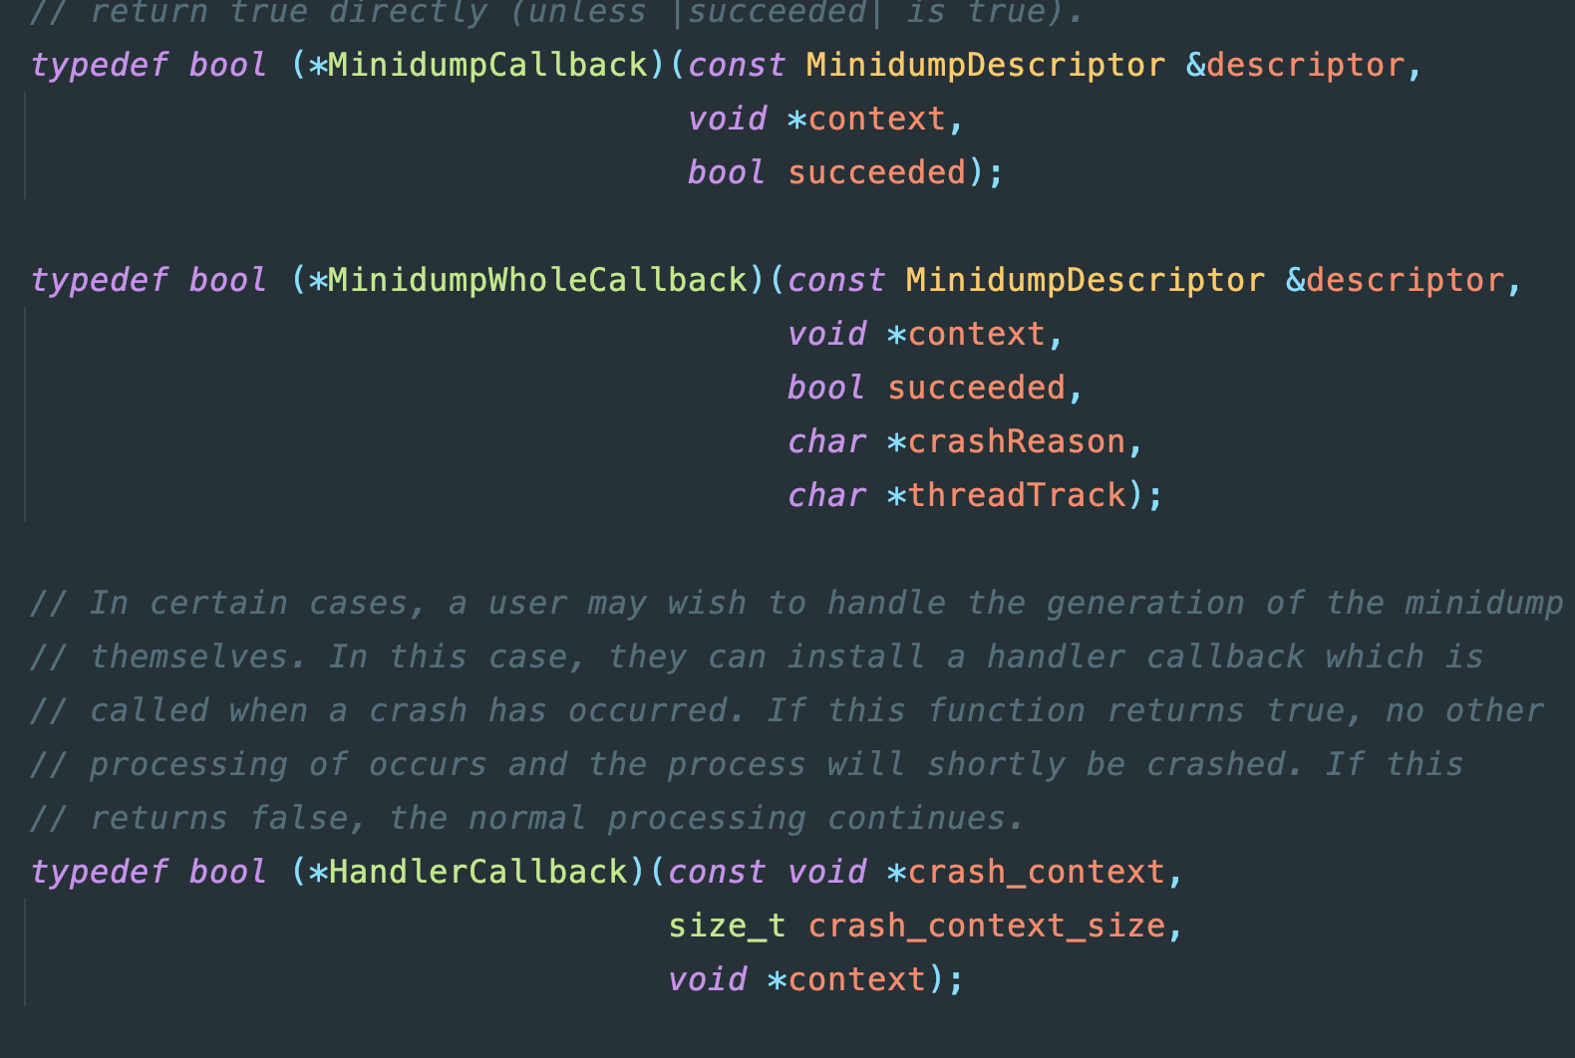
流程分析
6.ExceptionHandler的头部声明了几个Callback，这是采集结束的回调。
我们可以用JNI注册回调，将采集的异常数据传递给Java层。

Slide 19
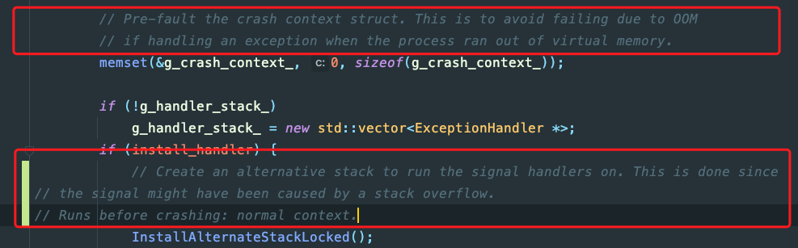
流程分析
7.从流程上看，breakpad就是在崩溃线程上进行操作的，假设程序是发生了oom或者stack overflow导致的崩溃，那这些操作好像就不可能完成对吧?
在ExceptionHandler初始化（悲观的）时做了如下操作：

Slide 20
设计思路
设计思路

Slide 21
设计思路
思路：
1.为了不破坏环境以及在一个安全的环境下进行采集 ，可以在子进程中的doDump中进行处理。
2.breakpad在复制了子进程后，依然保留了父进程的环境，所以我们可以在handleSignal中，clone前初始化好和子进程通信的无名管道，用于子进程返回数据。
3.我们在子进程的doDump方法中将数据处理完，再通过管道将数据返回给父进程。
4.父进程再通过的回调将数据给到JNI层，JNI层再将数据回调给到Java层。

Slide 22
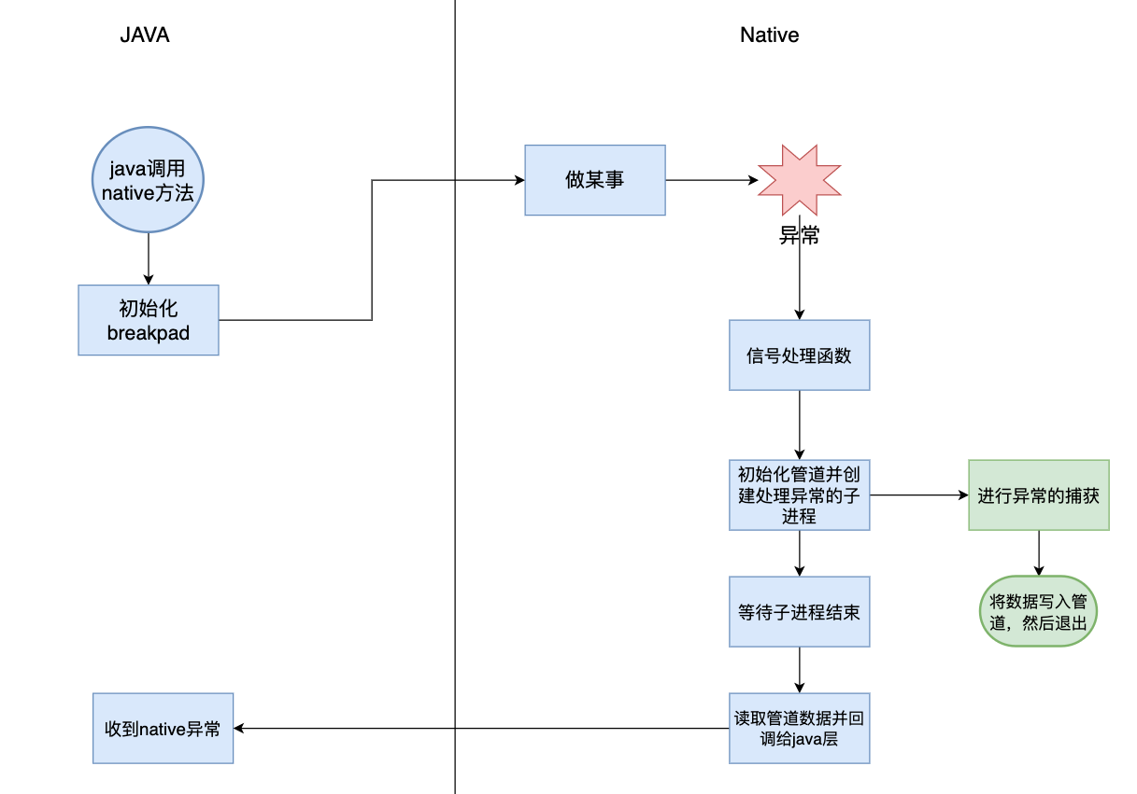
流程设计

Slide 23
功能点
功能点

Slide 24
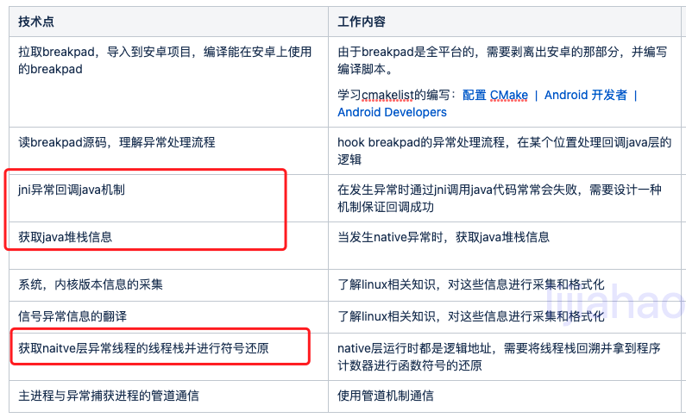
功能点

Slide 25
功能点
功能点的实现过程

Slide 26
JNI回调JAVA机制
通过JNI回调Java方法。
1.当异常发生时，进程处于不安全状态，会导致我们做很多操作都会失败，包括通过JNI调用Java方法。虽然breakpad处理了， 但是实际测试中发现：如果在异常线程中进行JNI调用Java方法，在一些机型上会失败。
2.我们可以模仿breakpad的处理方式：
悲观的认为异常一定会发生，在一开始就创建好一个回调线程，然后用信号量保证崩溃线程和回调线程的同步问题。

Slide 27
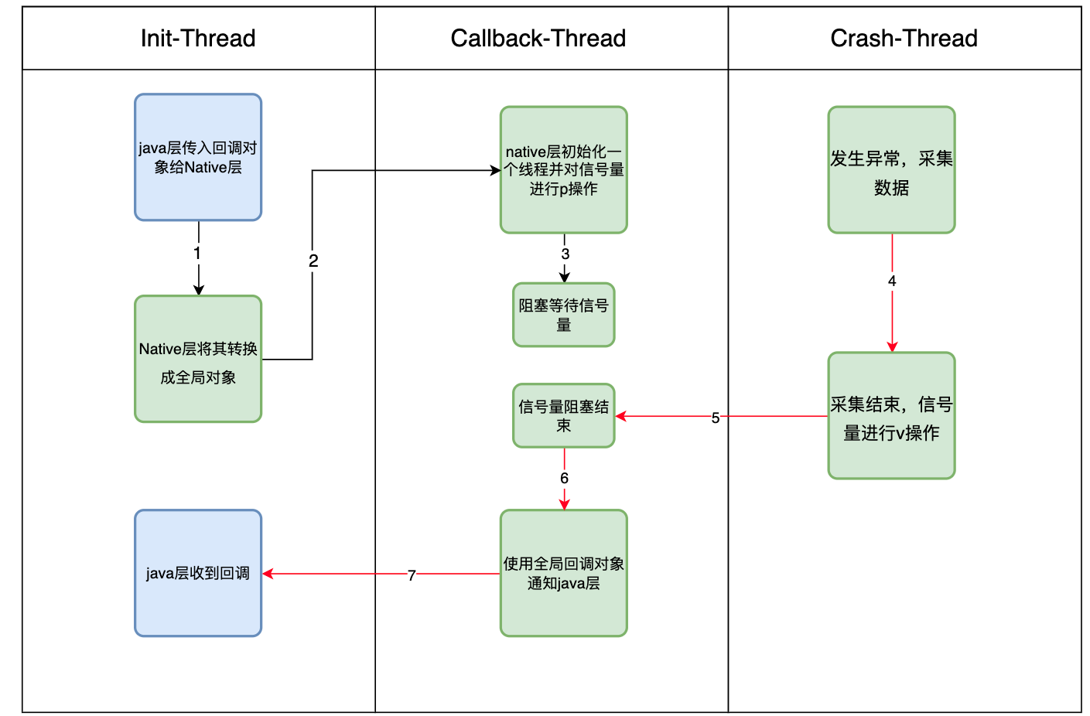
JNI回调JAVA机制

Slide 28
采集JAVA异常线程栈数据
采集JAVA线程栈数据

Slide 29
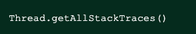
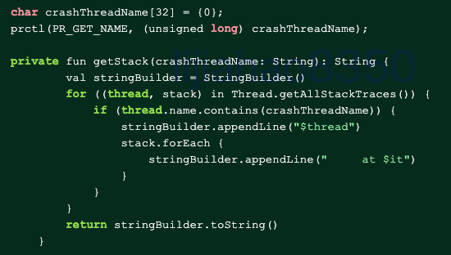
采集JAVA异常线程栈数据
1.Java可以在任意线程获取所有线程的栈信息，我们在回调线程中通过线程id或者线程名称匹配过滤出异常线程，然后获取异常线程的栈信息。
2.在回调线程不会破坏原本栈环境，且不需要担心Java异常线程中 “将要发生的” 栈溢出。

Slide 30
采集Native线程栈和符号还原
获取Naitve线程栈数据
并进行符号还原

Slide 31
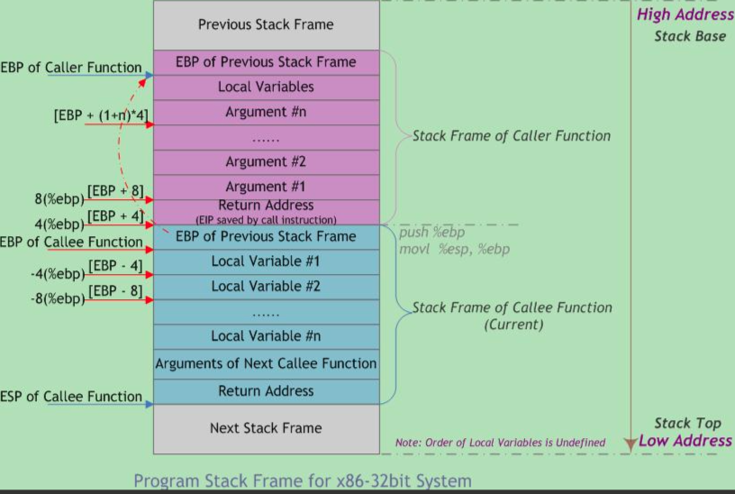
栈回溯原理
1.可以从pc寄存器读取当前执行的位置。（信号处理函数的参数有带pc值）
2.回溯栈帧，上一个执行的位置就是当前栈帧记录的返回地址。
3.拿到虚拟地址后读取so库进行符号还原。

Slide 32
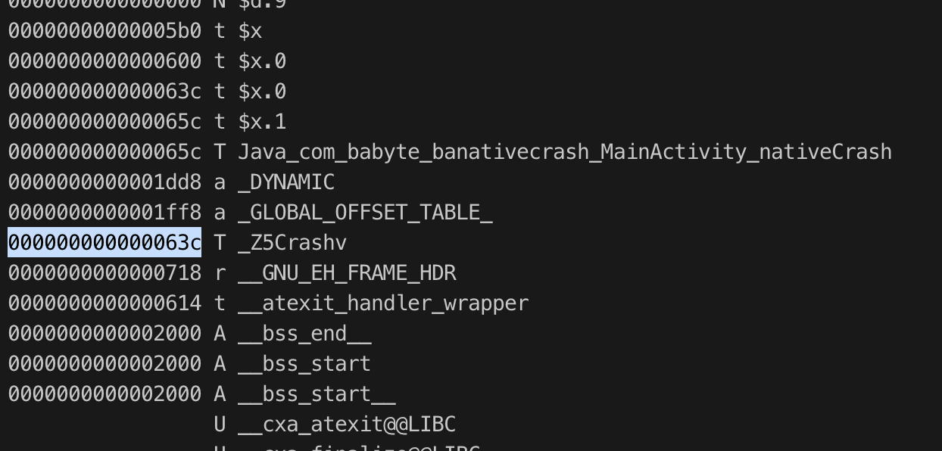
符号还原原理
为什么能还原符号？
每一个生成的elf文件（这里我们指so库）都有符号表，符号表中的符号和源码中的变量名和函数名是一一对应的，因此我们可以进行符号还原。通过nm命令输出符号表如下图：

Slide 33
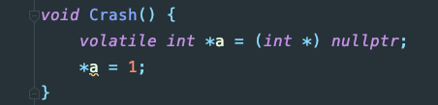
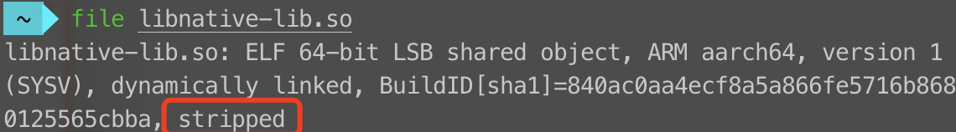
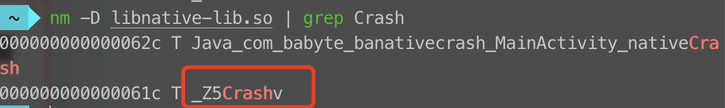
符号还原原理
如果在编译时使用了strip工具对elf文件进行瘦身，符号表会被去掉，但是动态链接库（.so），还是会有动态符号的。

Slide 34
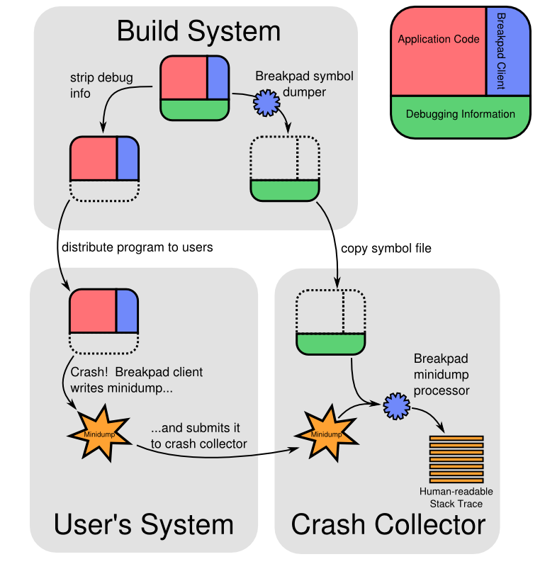
符号还原原理
如果是静态链接（.a结尾）的瘦身呢？
1.要求不瘦身。
2.使用minidump文件。
上传带符号表的elf文件，由服务器进行解析。
人工解析

Slide 35
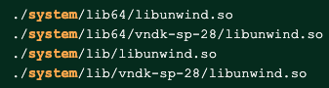
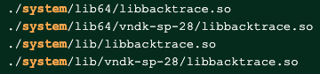
使用工具回溯和还原
有现成的回溯工具：libUnwind.so 和 libbacktrace.so，我们可以去拉取源码编译。
但android 系统有预置：
自己编译存在的问题：
系统中预置的libUnwind和libbacktrace.so大小分别98KB是90 KB。
如果我们要自己编译这两个so并适配4种ABI，假设四种ABI对应so库的大小都是98和90KB，aar体积会增加752KB（4*（98+90）） 。
但如果我们直接载入系统的so，就可以省下752KB，而且不需要考虑ABI的问题。

Slide 36
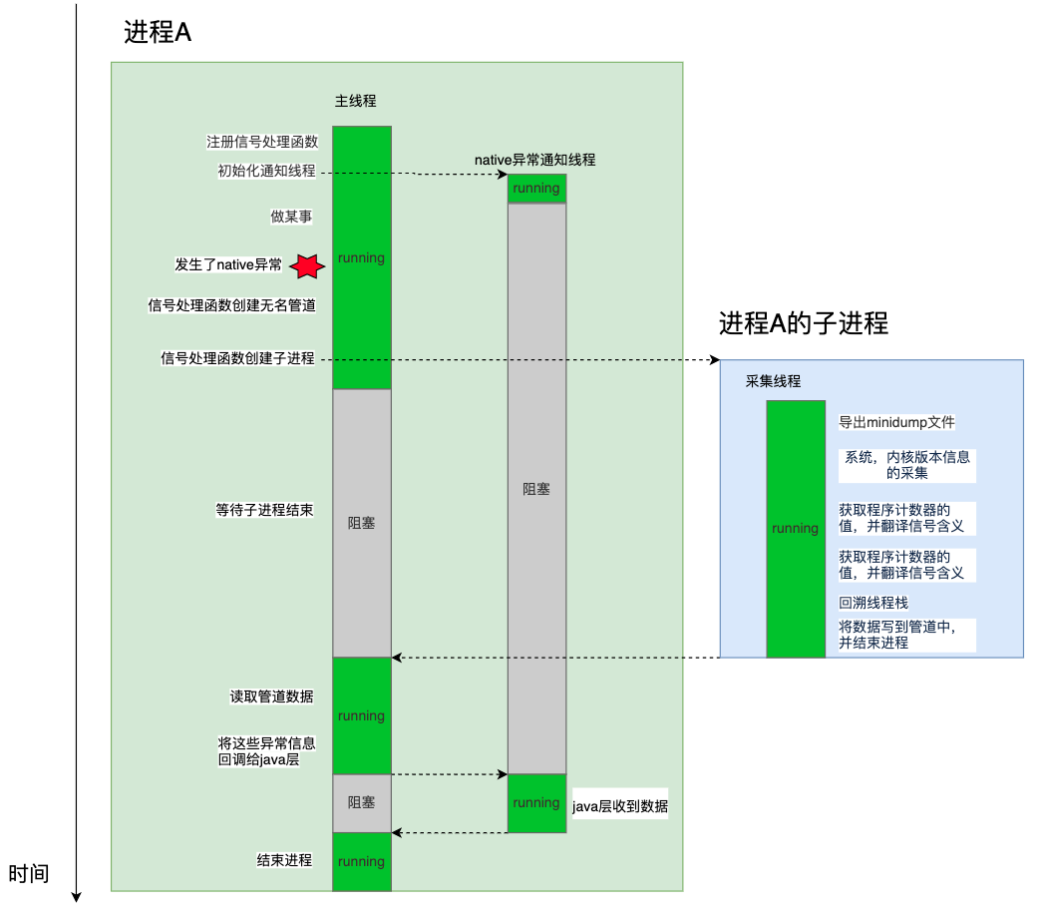
最终流程

Slide 37

兼容性和存在的问题
兼容性和存在的问题

Slide 38
存在的问题
1.Native的线程 ！= Java层线程，NativeTID = JavaTID，NativeTName = JavaTName。
2.但在kotlin的协程中线程名字很长，而Native的线程名称长度是有限制的（15个字符），所以使用线程名进行匹配可能会失败。
兼容方案：
breakpad会把崩溃的进程阻塞住，所以线程队列中的顺序基本是崩溃的线程排前面，我们可以使用Native获取的线程名然后在Java层进行模糊匹配，进而保证发生异常的Java线程栈信息一定会被我们捕获到。

Slide 39
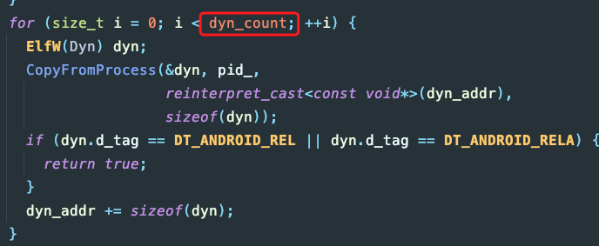
存在的问题
在一台机型中（oppo A33）遇到so读取时间过长问题， 这个是breakpad的bug，下图的dyn_count是个无符号类型，为”负数”时会是一个很大的正数值，使得循环体执行很多次。
兼容方案：dyn_count过大就跳过，这让oppo A33无法采集到Native层的栈信息。

